Slide 1

আজকের ক্লাসে সবাইকে
স্বাগতম

Slide 2

শিক্ষক পরিচিতি
পাঠ পরিচিতি
বিষয় : পৌরনীতি ও নাগরিকতা
অধ্যায় : পঞ্চম (সংবিধান)
শ্রেণি : ৯ম
সময় : 4৫ মিনিট
তাপস কুমার মন্ডল
সহকারি শিক্ষক
খোনা খাটাইল বারুইখালী মাধ্যমিক বিদ্যালয়
দাকোপ, খুলনা।
মোবাইল নং-01518449450
mondaltaposh19@gmail.com

Slide 3
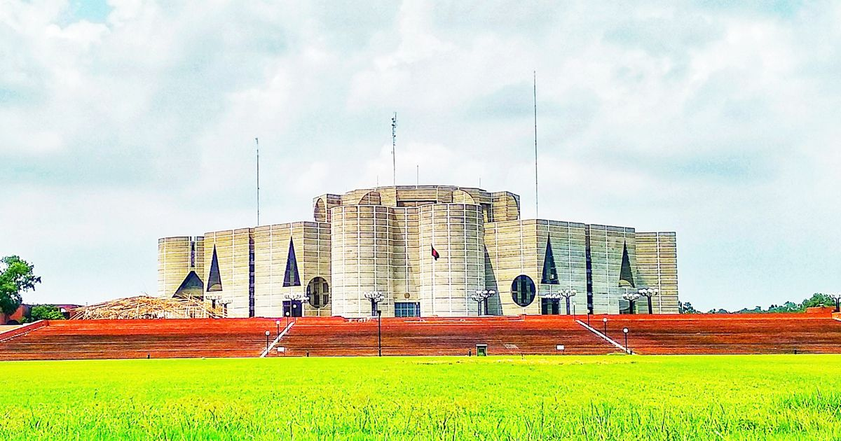
নিচের শব্দগুলো কোথায় লেখা আছে?
১.আইনের চোখে সবাই সমান ২.গণতন্ত্র,সমাজতন্ত্র,জাতীয়তাবাদ
ও ধর্মনিরপেক্ষতা
৩.সর্বশক্তি জনগণের
জাতীয় সংসদ ভবন

Slide 4

  পাঠ ঘোষনাঃ
বাংলাদেশের সংবিধান

Slide 5
শিখন ফলঃ
আজকের পাঠ শেষে আমরাঃ
১।সংবিধান কি তা ব্যাখ্যা করতে পারব?
২।সংবিধান কত প্রকার তা ব্যাখ্যা করতে পারব?
৩।বাংলাদেশের সংবিধানের বৈশিষ্ট্য ব্যাখ্যা করতে পারব?

Slide 6

সংবিধান হলো রাষ্ট্র পরিচালনার সর্বোচ্চ আইন ও নীতিমালা, যা রাষ্ট্রের কাঠামো, শাসনব্যবস্থা, নাগরিকের অধিকার ও দায়িত্ব এবং সরকারের ক্ষমতার সীমা নির্ধারণ করে।
সহজভাবে বলা যায়
সংবিধান হচ্ছে একটি দেশের “মুল আইন” বা “আইনের আইনের বই”, যেটি মেনে রাষ্ট্র চালাতে হয়।

Slide 7
সংবিধান
সংশোধনের ভিত্তিতে
লিপিবদ্ধকরণ বা লেখার ভিত্তিতে
অলিখিত সংবিধান
সুপরিবর্তনীয়
দুষ্পরিবর্তনীয়
লিখিত সংবিধান

Slide 8
লিখিত সংবিধানের বৈশিষ্ট্য
সুষ্পষ্টতা:প্রতিটি অধিকার, দায়িত্ব ও ক্ষমতার সীমা স্পষ্টভাবে ধারা ও অনুচ্ছেদে উল্লেখ থাকে।
স্থিতিশীলতা: সংবিধানের স্থিতিশীলতা মানে হলো, এটি প্রায়ই পরিবর্তিত না হয়ে দীর্ঘ সময় কার্যকর থাকে এবং রাষ্ট্র পরিচালনার ক্ষেত্রে ধারাবাহিকতা বজায় রাখে।
এটি হঠাৎ বা অযথা সংশোধিত হয় না।পরিবর্তন দরকার হলে কঠোর প্রক্রিয়া অনুসরণ করতে হয়।
যুক্তরাষ্ট্রীয় সরকার ব্যবস্থায় উপযোগী: যুক্তরাষ্ট্রীয় সরকার ব্যবস্থা হলো এমন এক ধরনের শাসনব্যবস্থা যেখানে ক্ষমতা কেন্দ্রীয় সরকার ও অঙ্গরাজ্য/প্রাদেশিক সরকারের মধ্যে বিভক্ত ও সংবিধান দ্বারা নির্ধারিত থাকে।
শাসক ও জনগণের সম্পর্ক:শাসক ও জনগণের সম্পর্ক হলো রাষ্ট্র বা সমাজে শাসনব্যবস্থার মূল ভিত্তি, যেখানে শাসক (সরকার) এবং জনগণ পরস্পরের সাথে বিভিন্ন দায়িত্ব ও অধিকার ভাগাভাগি করে নেয়।

Slide 9
অলিখিত সংবিধানের বৈশিষ্ট্য
প্রগতির সহায়ক: প্রগতির সহায়ক বলতে বোঝায় এমন কারণ বা উপাদান যা কোনো ব্যক্তি, সমাজ বা দেশের উন্নতি ও উন্নয়ন ঘটাতে সাহায্য করে।
জরুরি প্রয়োজনে সহায়ক: জরুরি প্রয়োজনে সহায়ক বলতে বোঝায় এমন ব্যক্তি, বস্তু বা ব্যবস্থা যা কোনো জরুরি পরিস্থিতিতে দ্রুত সাহায্য বা সহায়তা দিতে পারে।
বিপ্লবের সম্ভাবনা কম: বিপ্লবের সম্ভাবনা কম হওয়ার কারণসমূহ হলো যেগুলো একটা সমাজে বিপ্লব বা সশস্ত্র পরিবর্তনের সম্ভাবনাকে কমিয়ে দেয়।
বিবিধ: যুক্তরাষ্ট্রীয় সরকার ব্যবস্থায় অলিখিত সংবিধান উপযোগী নয়। এ সংবিধানের অধিকাংশ বিষয় লিখিত না থাকায় রাষ্ট্র পরিচালনার বিষয় সম্পর্কে অনেকেই সুস্পষ্ট ধারণা থাকে না।

Slide 10
দলীয় কাজ
১।একটি কাগজে বাংলাদেশের সংবিধানে থাকা
মৌলিক অধিকারগুলো চিত্রসহ পোস্টার
বানাও।
২।শ্রেণীতে উপস্থাপন করো।

Slide 11
মূল্যায়ন প্রশ্ন:
১। সংবিধান কাকে বলে?
২।সংবিধানে উল্লেখিত একটি মৌলিক অধিকার লিখ।

Slide 12
বাড়ির কাজ
১।সংবিধান ছাড়া একটি রাষ্ট্র পরিচালনায় কি কি সমস্যা হতে পারে ব্যাখ্যা করো?
২।সংবিধান নাগরিকদের কোন কোন অধিকার প্রধান করে ব্যাখ্যা করো?

Slide 13
ধন্বাদ
ধন্যবাদ

